Slide 1





C

Slide 2
C
Clausula
Juridische toetsing · scheidingsmediation

Slide 3
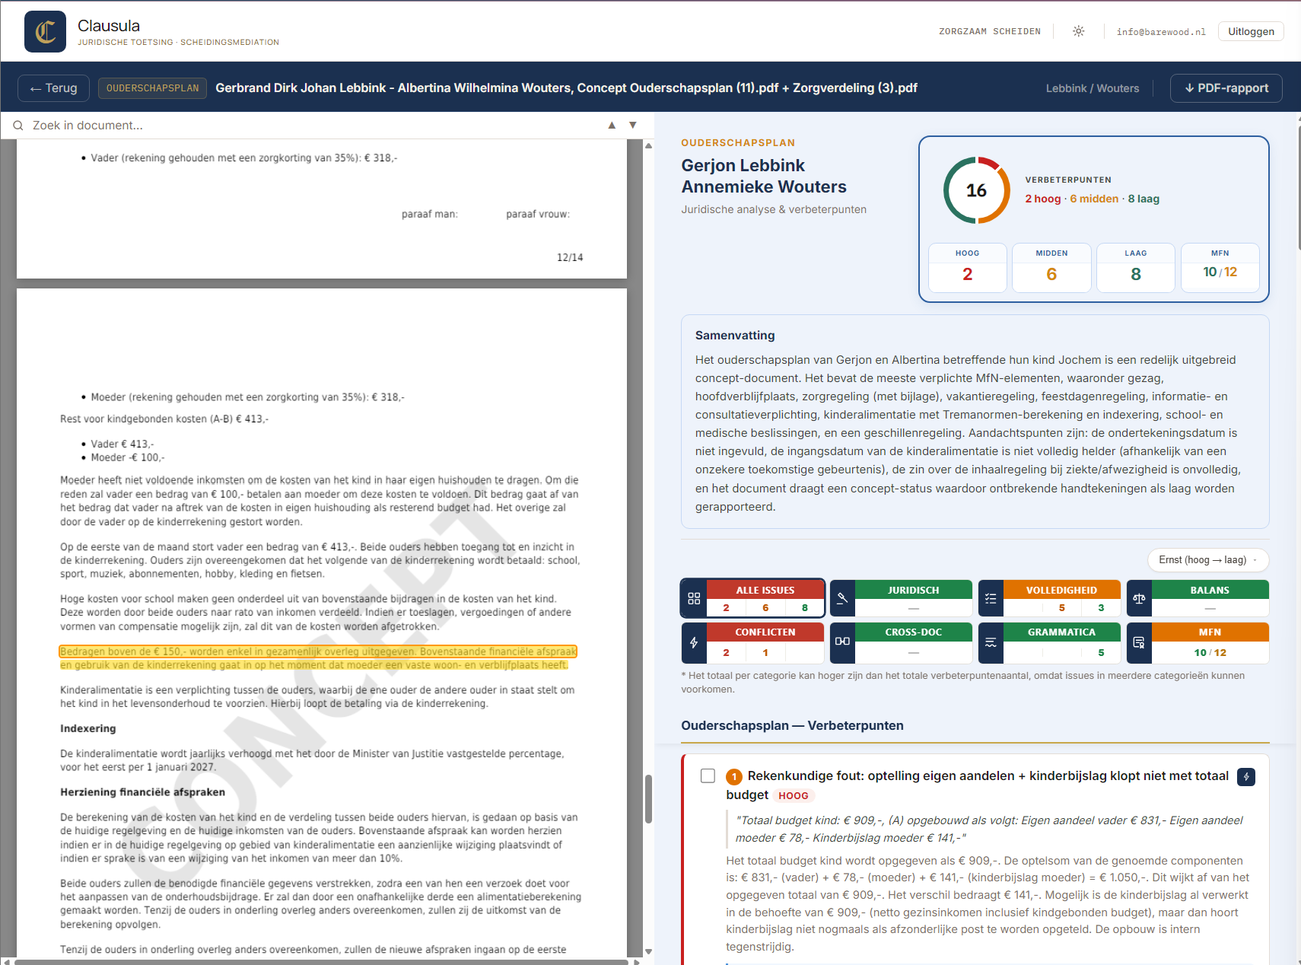

Slide 4
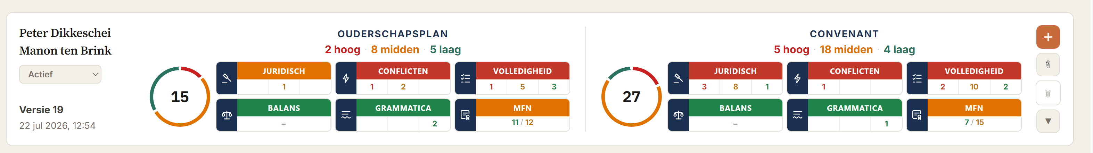



+80%
+42% verbetering • 13 van 31 verbeterpunten opgelost

Slide 5
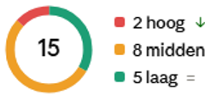
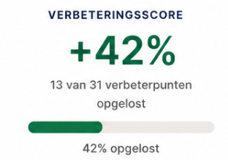
Ouderschapsplan
Convenant
3
3
+ 42%
12 van 15 verbeterpunten afgehandeld
+ 42%
12 van 15 verbeterpunten opgelost
Ouderschapsplan
Convenant
0%
Nog geen concept
gegenereerd
Nog niet geanalyseerd

Slide 6
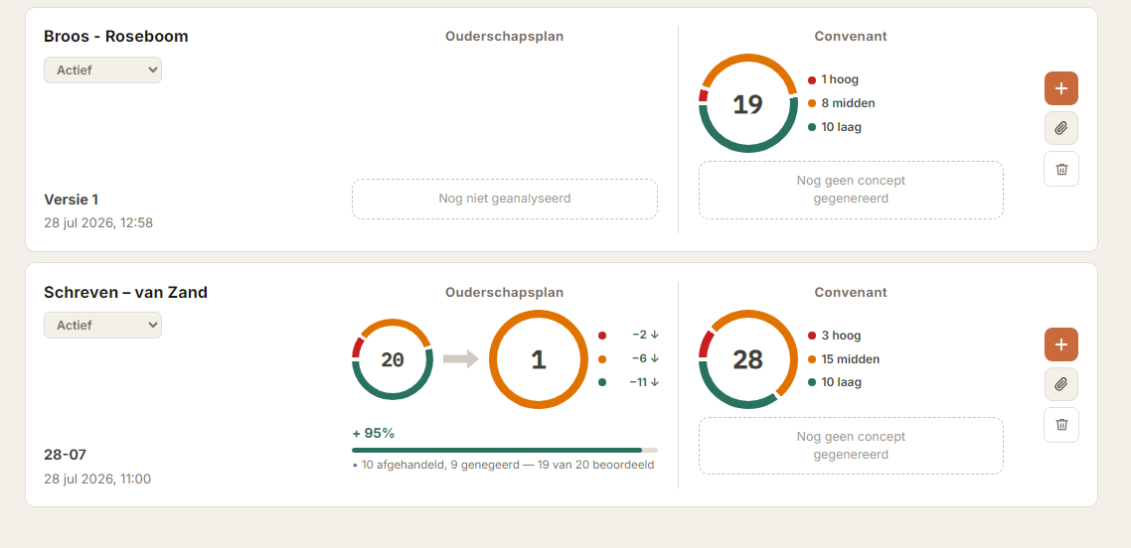

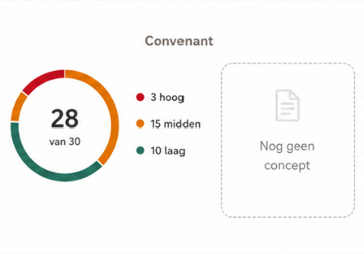
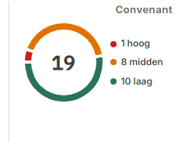


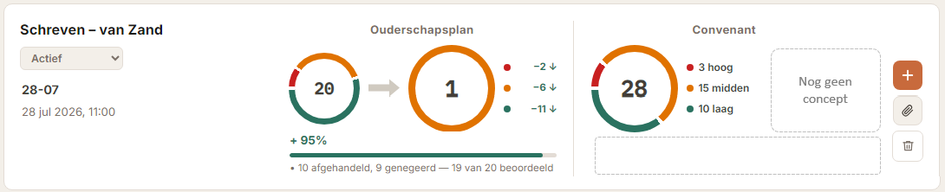
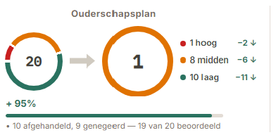
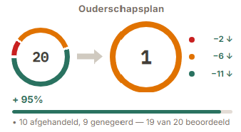
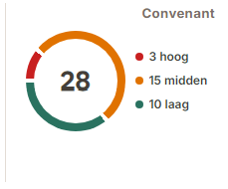



Nog niet geanalyseerd
Nog geen concept
Nog geen concept
Nog geen concept

Slide 7



Nog niet geanalyseerd
Nog geen concept
Nog geen concept
Nog geen concept

Slide 8
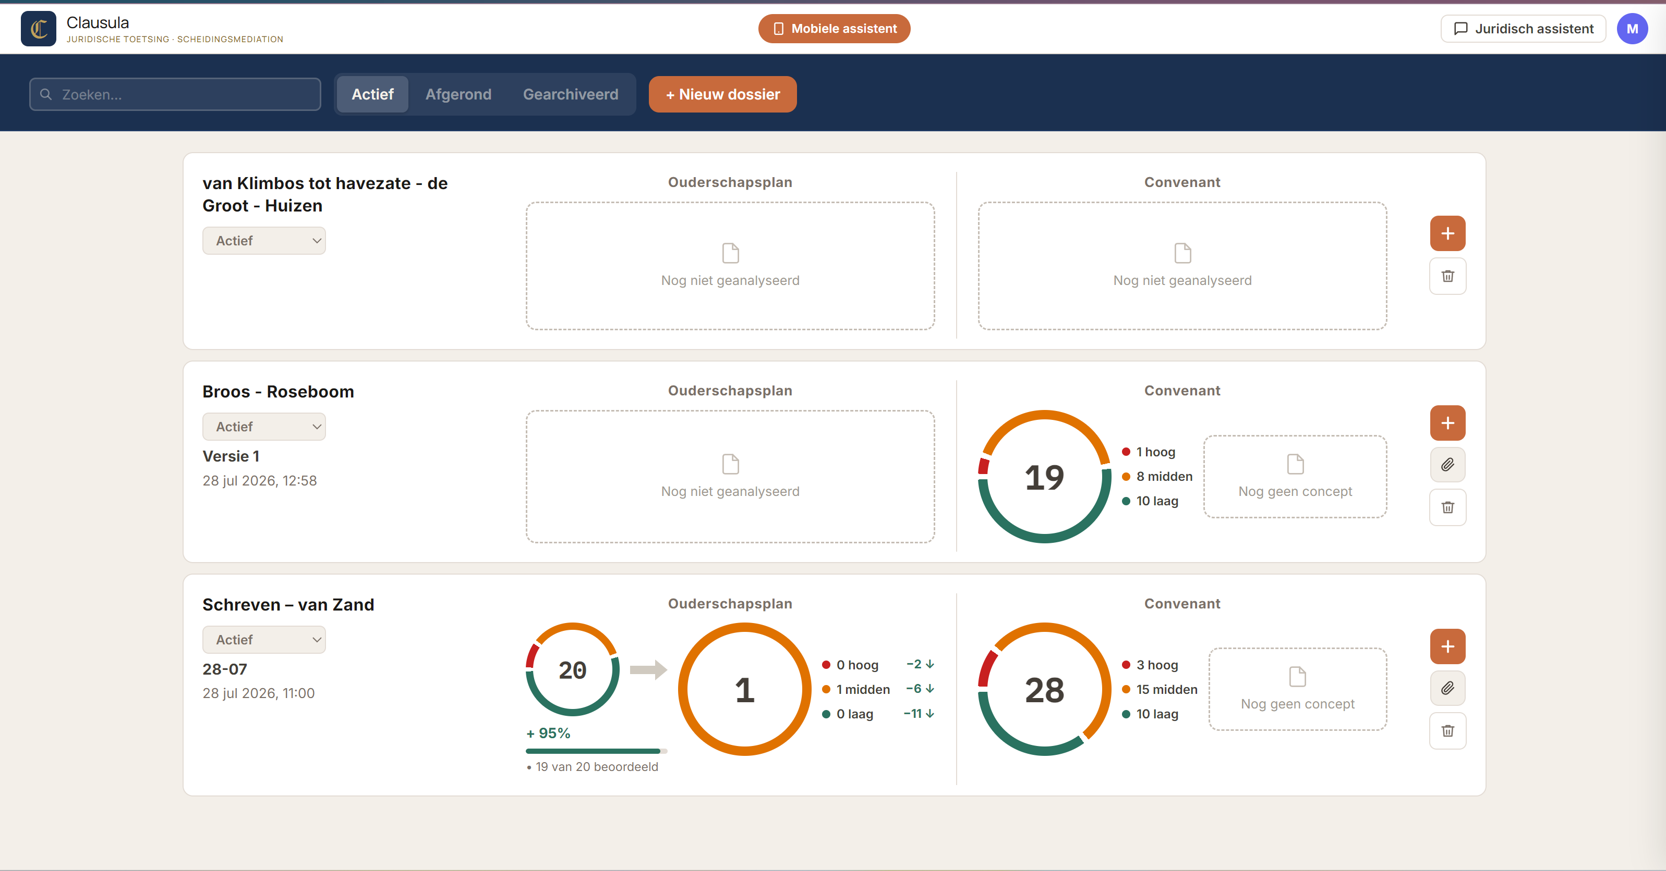

Slide 9
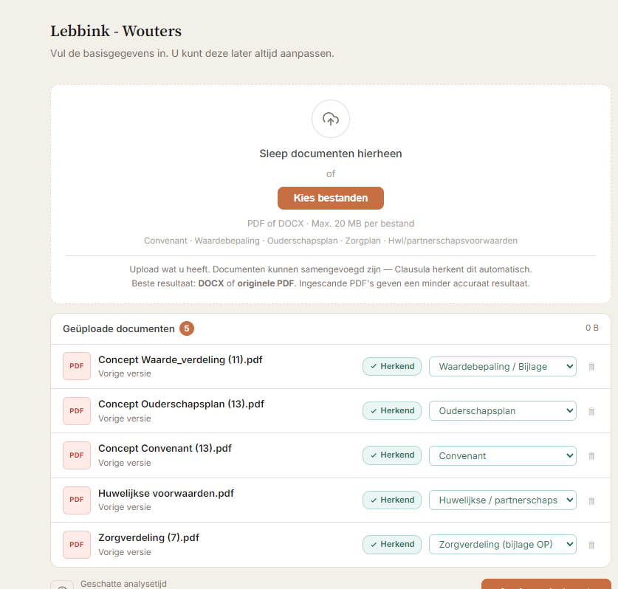
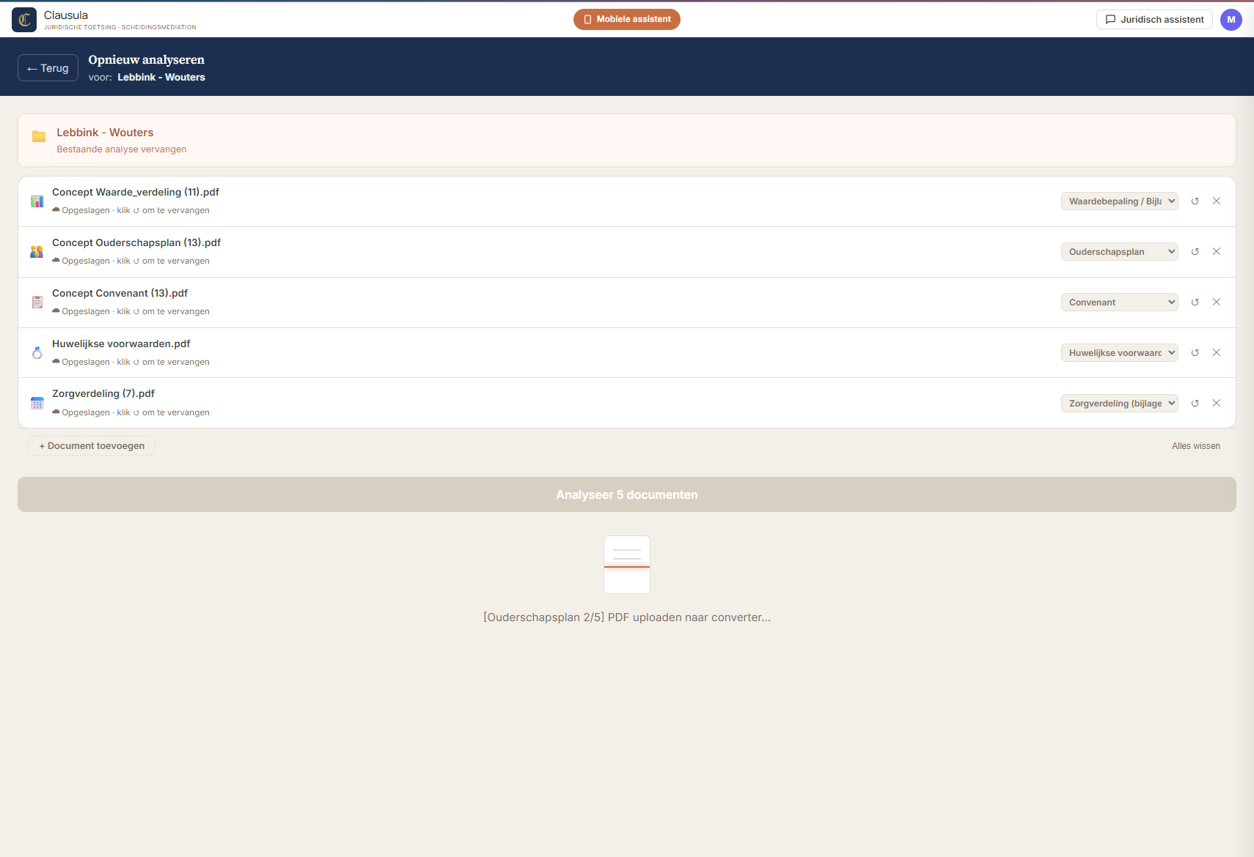
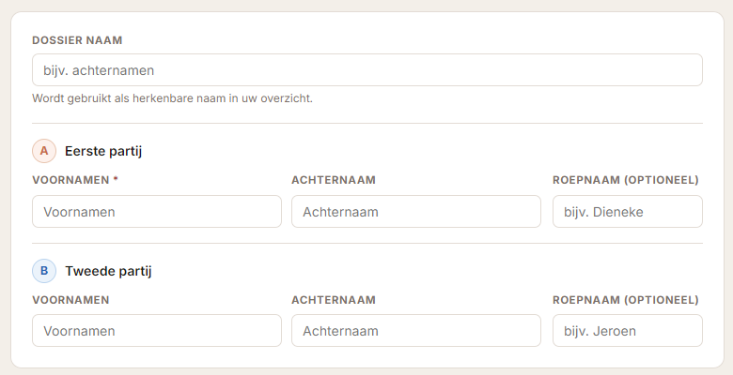

Slide 10
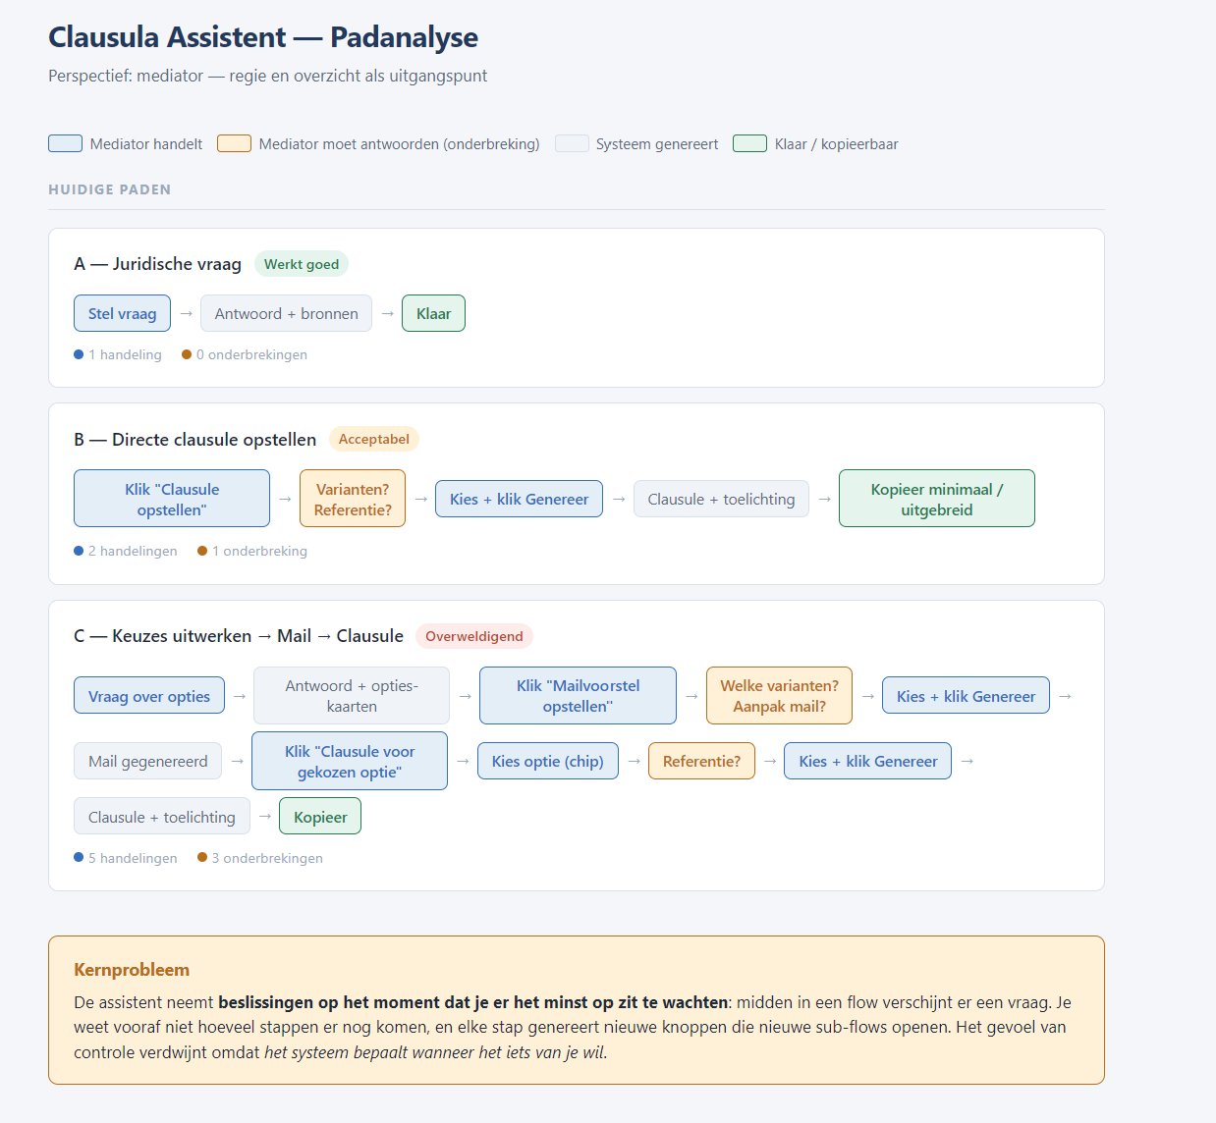

Slide 11
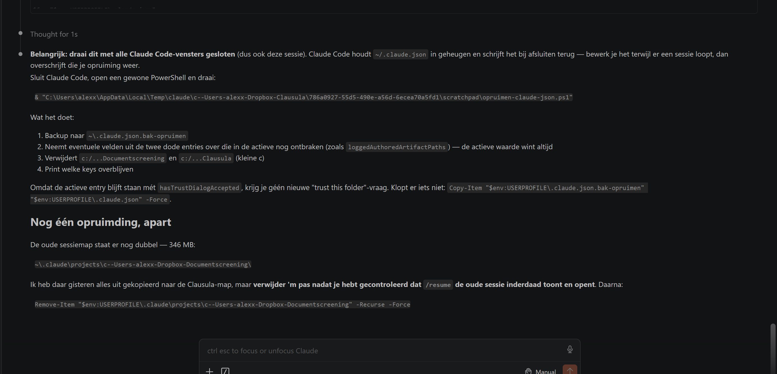
& "C:\Users\alexx\AppData\Local\Temp\claude\c--Users-alexx-Dropbox-Clausula\786a0927-55d5-490e-a56d-6ecea70a5fd1\scratchpad\opruimen-claude-json.ps1"
Copy-Item "$env:USERPROFILE\.claude.json.bak-opruimen" "$env:USERPROFILE\.claude.json" –Force

Slide 12
